Slide 1






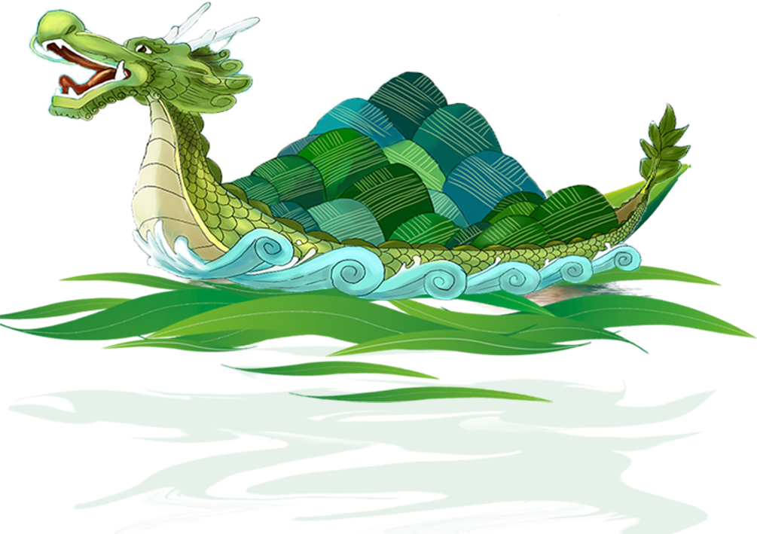












又到一年粽飘香，你是否对华夏传统节日有所期待？
端午节主题班会
TRADITIONAL CULTURE DRAGON BOAT FESTIVAL CHINA WIND

Slide 2
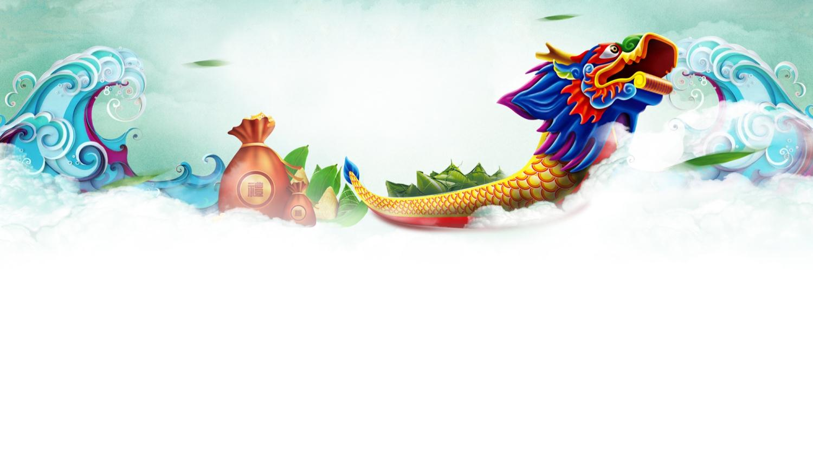
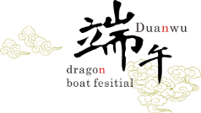
行业PPT模板http://www.1ppt.com/hangye/
节日介绍
FESTIVAL INTRODUCTION
[ ]
端午节为每年农历五月初五。据《荆楚岁时记》记载，因仲夏登高，顺阳在上，五月是仲夏，它的第一个午日正是登高顺阳好天气之日，故五月初五亦称为“端阳节”。此外端午节还称“午日节、五月节、龙舟节、浴兰节”等。端午节是流行于中国以及汉字文化圈诸国的传统文化节日。更有吃粽子、赛龙舟、挂菖蒲、蒿草、艾叶、薰苍术、白芷、喝雄黄酒等等习俗。端午节为国家法定节假日之一，并列入世界非物质文化遗产名录。

Slide 3
目录
CATALOG
01
端午节的来历
02
端午节的习俗
03
端午节的诗词
04
端午节的谚语
05
其他
06
端午节知识竞赛

Slide 4

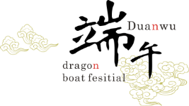
01
端午节的来历

Slide 5
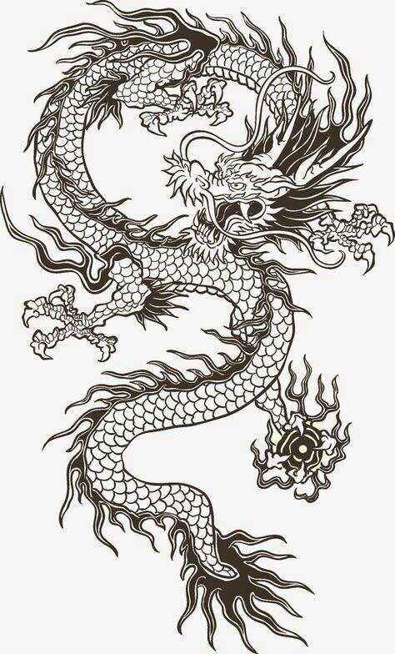
“端午节”源于上古先民的自然天象崇拜。 “端午”的“端”字本义为“正”，“午”为“中”，这天午时则为正中之正。中国古人纪元用天干地支。仲夏午月午日，此时苍龙七宿处在正南中天，为全年周天运行最“中正”之位 。另，端亦有“初”的意思，因此午（五）月的第一个午日，亦谓端午。后逐渐有多种说法。

Slide 6
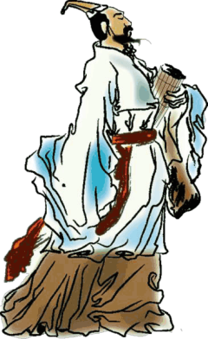

纪念屈原
他是中国历史上一位伟大的爱国诗人，中国浪漫主义文学的奠基人，“楚辞”的创立者和代表作家，被誉为“楚辞之祖”。
名平，字原，字灵均，战国时期楚国诗人、政治家。因遭贵族排挤诽谤而流放。楚国国都被秦军攻破，自沉汨罗江，以身殉国。

Slide 7
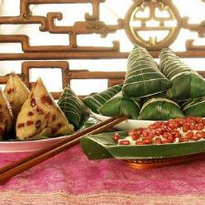
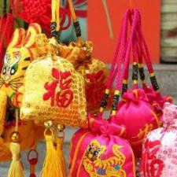
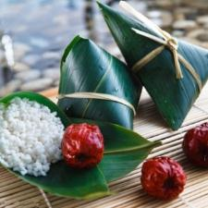
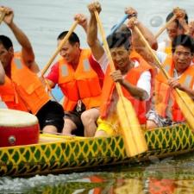
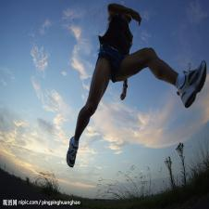
纪念屈原
据说屈原自投汩罗江后，人们哀悼他，怕他的尸体给鱼龙吃掉，每当这天都用竹筒贮米投水祭之。到汉朝建武年间，传所投之物实蛟龙所窃，于是划龙船赶走蛟龙，再用树叶包粽子并以五色丝带缚绑，这为蛟龙所惮惧，投入水中方能见效。

Slide 8
纪念屈原
因此，端午节人们划龙船、包粽子，是为了纪念战国时期楚国的屈原的传说，影响最广最深，占据主流地位，在民俗文化领域，中国民众把端午节的龙舟竞渡和包粽子等，都与纪念屈原联系在一起，成为中华民族两千多年的习俗。

Slide 9
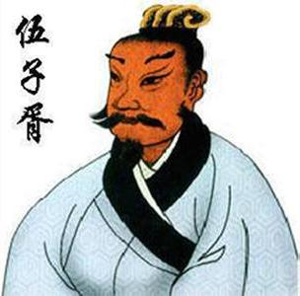
纪念伍子胥
伍子胥，楚国人，父兄均为楚王所杀，投奔吴国，助吴伐楚，五战而入楚都郢城。当时楚平王已死，子胥掘墓鞭尸三百，以报杀父兄之仇。吴王阖闾死后，其孙夫差继位。吴国太宰受越国贿赂，谗言陷害子胥，伍子胥拔剑自刎，化为涛神。世人哀而祭之，故有端午节。

Slide 10
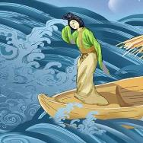
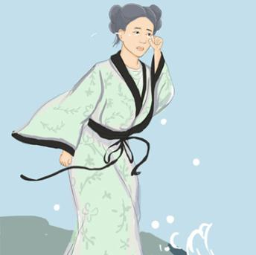
纪念孝女曹娥
曹娥是东汉上虞人，父亲溺于江中，数日不见尸体，当时孝女曹娥年仅十四岁，昼夜沿江号哭。过了十七天，在五月五日也投江，五日后抱出父尸。就此传为神话，继而相传至县府知事，令度尚为之立碑，让他的弟子邯郸淳作诔辞颂扬。因此相传端午节亦为纪念孝女曹娥之日。

Slide 11
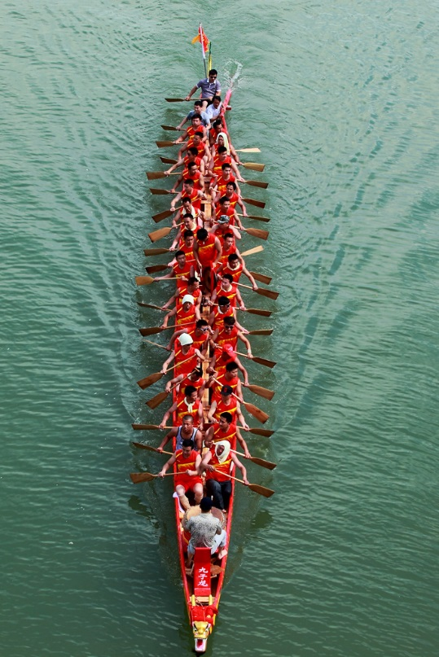
龙 节
这种说法来自闻一多的《端午考》和《端午的历史教育》。他认为，五月初五是古代吴越地区“龙“的部落举行图腾祭祀的日子。

Slide 12
恶 日
五月五日是恶月恶日，以除瘟、驱邪、求吉祥，因而出现了相关的文化活动，形成了颇有特色的端午节。
仲夏五月，初八炎热，蚊蝇繁殖，百病滋生，对于医疗条件极差的古人而言，正是极易染病死亡的时节。至迟在战国时代，人们已经视五月为毒月、五月五日则为恶月中的毒日、恶日、死亡日。

Slide 13
02
端午节的习俗

Slide 14
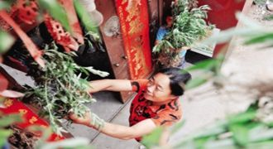
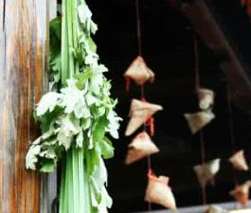
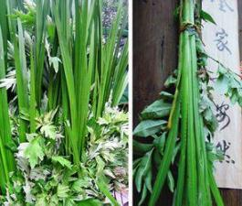
挂艾草与菖蒲
民谚说：“清明插柳，端午插艾”。在端午节，人们把插艾草和菖蒲作为重要内容之一。“手执艾旗招百福，门悬蒲剑斩千邪”。端午节在门口挂艾草、菖蒲，就像贴上一道灵符，可以趋利避害。过端午，一般会将艾草绑成一束，然后插在门楣上，或是在门楣两端分别插上一根艾草。

Slide 15
挂艾草与菖蒲
艾草代表招百福，插在门口代表招百福，可使主人身体健康。艾草也是一种可以治病的药草，从中国古代开始就一直是药用植物，针灸里面的灸法，就是用艾草作为主要成分，放在穴道上进行灼烧来治病。有关艾草可以驱邪的传说已经流传很久，主要也是因为它具备医药功能而来。

Slide 16
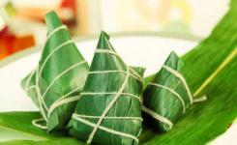
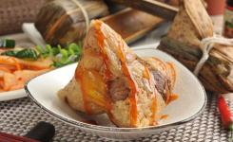
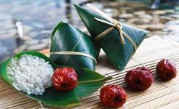
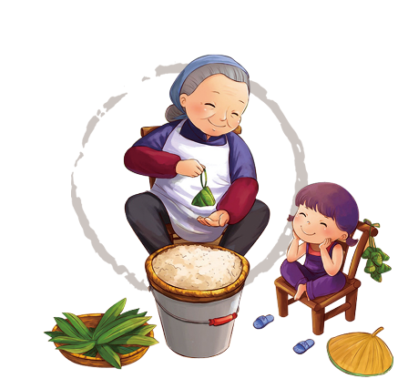
吃 粽 子
屈原投江后，楚国人民为了不让江里的鱼虾鳖蟹吃屈原的尸体，就往江里投好吃的食物。一天晚上，有一位老人在梦里梦到屈原，就问他：“我们给您投去那么多的食物，您吃到没有？”屈原说：“你们送给我的饭，都让那些鱼虾鳖蟹吃了。”老人问“怎样才不会被他们吃掉呢？”
屈原说：“你们用竹叶把饭包起来，做成菱角形的尖角粽子，它们以为是菱角就不敢抢着吃了。”

Slide 17
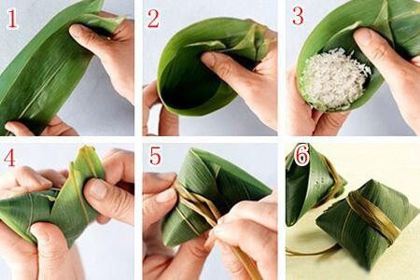
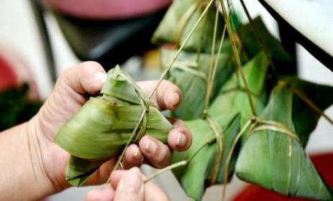
粽子的制作方法

Slide 18
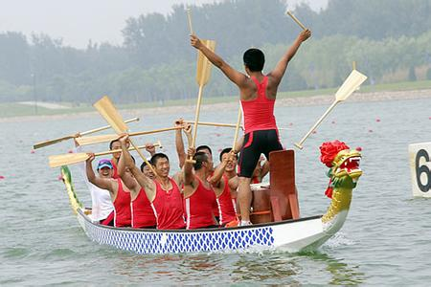
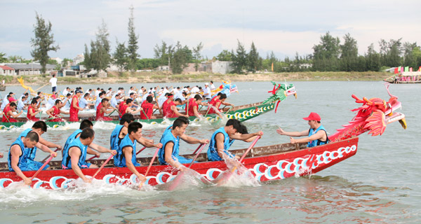
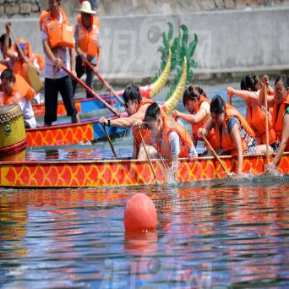
赛 龙 舟
当时楚人因舍不得贤臣屈原死去，于是有许多人划船追赶拯救。他们争先恐后，追至洞庭湖时不见踪迹，是为龙舟竞渡之起源，后每年五月五日划龙舟以纪念之。借划龙舟驱散江中之鱼，以免鱼吃掉屈原的尸体。

Slide 19
赛 龙 舟
龙舟竞渡又称赛龙舟、划龙船、龙船赛会等，是中国历史上一种具有浓郁的传统民俗文化色彩的群众性娱乐活动，同时也是一种有利于增强人民体质，培养勇往直前、坚毅果敢精神的体育运动。

Slide 20
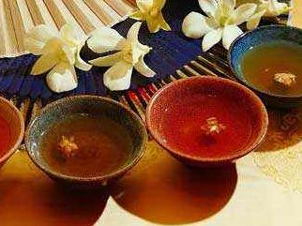
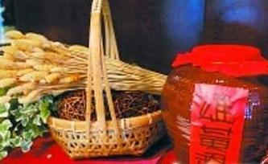
喝 雄 黄 酒
端午时节后，气候开始炎热，毒气上升，蝇虫飞动，是五毒（蝎、蛇、蜈蚣、蜘蛛、蟾蜍）出没之时，各种疫病容易感染。作为一种中药药材，雄黄刚好可以用做解毒剂、杀虫药。于是大人们把雄黄酒倒入酒中饮用。小孩不能喝，大人就用手蘸酒在小孩的脸、耳朵和鼻子以及手心足心涂沫一番，希望能够使孩子们不受毒虫的伤害。

Slide 21
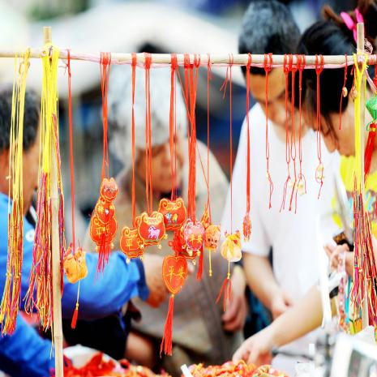
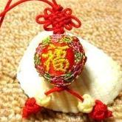
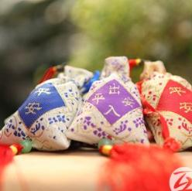
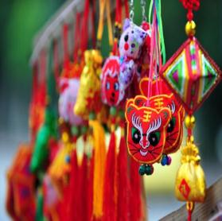
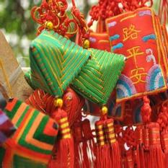
戴 香 包
后来人们就在雄黄里加入艾叶、熏草等原料制成香包供妇女和儿童佩戴。

Slide 22
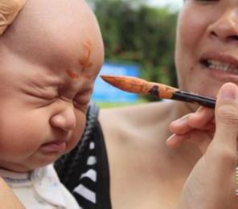
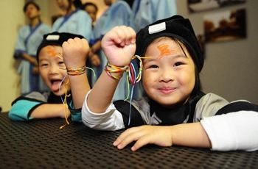
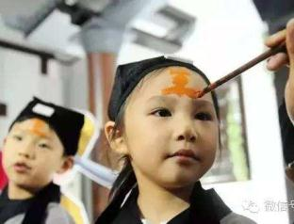
画 额
端午节时以雄黄涂抹小儿额头的习俗，可驱避毒虫。
典型的方法是用雄黄酒在小儿额头画“王”字，一借雄黄以驱毒，二借猛虎（“王”似虎的额纹，又虎为兽中之王，因以代虎）以镇邪。

Slide 23
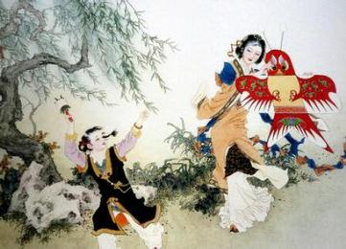
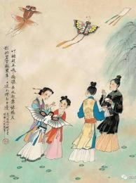
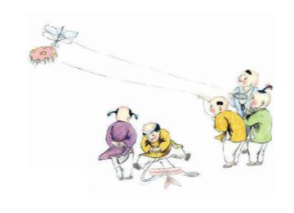
放 风 筝
在中国南方一带，端午节儿童放风筝，称为“放殃”。

Slide 24
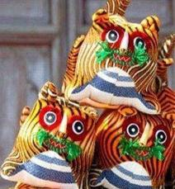
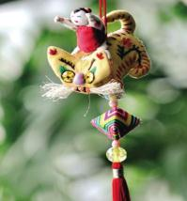
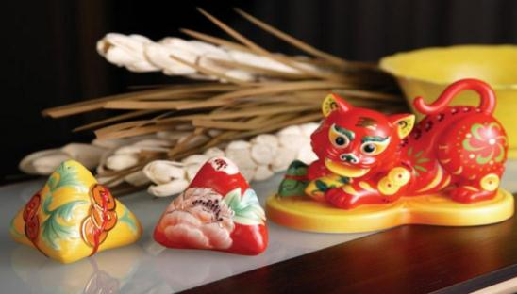
艾 虎
旧时端午节驱邪辟崇之物，也作装饰品。我国古代视虎为神兽，俗以为可以镇崇辟邪、保估安宁。

Slide 25
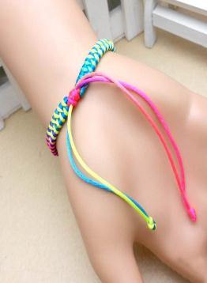
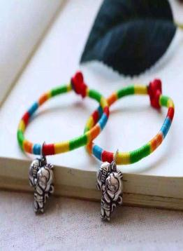
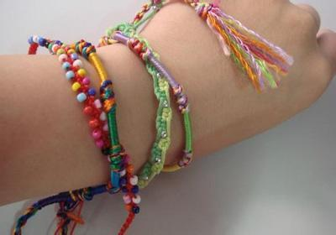
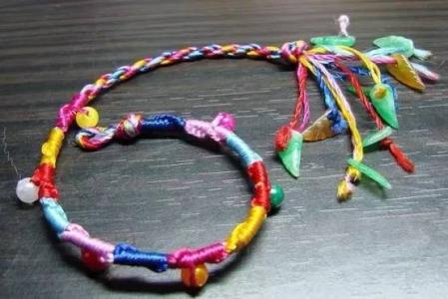
长 命 缕

Slide 26
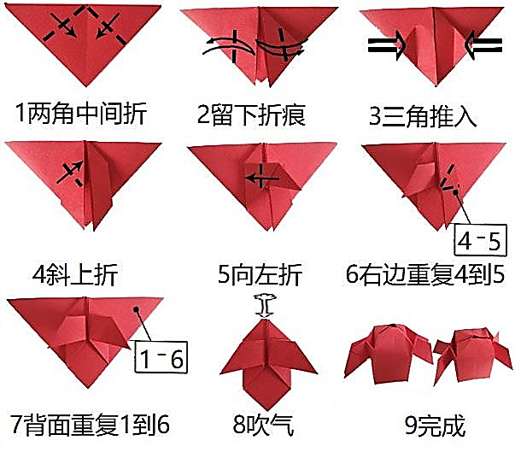
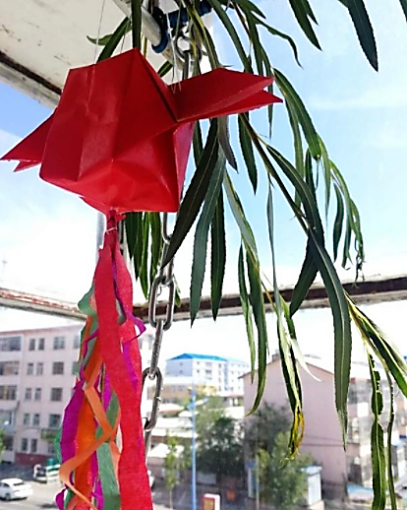
四爪葫芦

Slide 27
03
端午节的诗词

Slide 28
竞渡诗
——卢肇【唐代】
石溪久住思端午，馆驿楼前看发机。
鼙鼓动时雷隐隐，兽头凌处雪微微。
冲波突出人齐譀，跃浪争先鸟退飞。
向道是龙刚不信，果然夺得锦标归。

Slide 29
六幺令·天中节
——苏轼【宋代】
虎符缠臂，佳节又端午。门前艾蒲青翠，天淡纸鸢舞。粽叶香飘十里，对酒携樽俎。龙舟争渡，助威呐喊，凭吊祭江诵君赋。
感叹怀王昏聩，悲戚秦吞楚。异客垂涕淫淫，鬓白知几许？朝夕新亭对泣，泪竭陵阳处。汨罗江渚，湘累已逝，惟有万千断肠句。

Slide 30
五月五日
——梅尧臣【宋代】
屈氏已沉死，楚人衰不容。
何尝奈谗谤，徒欲却蛟龙。
未泯生前恨，而追没後踪。
沅湘碧潭水，应自照千峰。

Slide 31
乙卯重五诗
——陆游【宋代】
重五山村好，榴花忽已繁。
粽包分两髻，艾束著危冠。
旧俗方储药，羸躯亦点丹。
日斜吾事毕，一笑向杯盘。

Slide 32
端午即事
——文天祥【宋代】
五月五日午，赠我一枝艾。
故人不可见，新知万里外。
丹心照夙昔，鬓发日已改。
我欲从灵均，三湘隔辽海。

Slide 33
04
端午节的谚语

Slide 34
清明插柳，端午插艾。
癞蛤蟆躲不过五月五。
喝了雄黄酒，百病远远丢。
有钱难买五月五日旱
端午节，天气热；五毒醒，不安宁。

Slide 35
05
其 他

Slide 36
端午节与春节、清明节、中秋节并称为中国四大传统节日。
2006年5月，国务院将其列入首批国家级非物质文化遗产名录；自2008年起，被列为国家法定节假日。
2009年9月，联合国教科文组织正式批准将其列入《人类非物质文化遗产代表作名录》，端午节成为中国首个入选世界非遗的节日。

Slide 37
06
端午节知识竞赛

Slide 38

选择题
C
1.屈原是我国战国时期哪国人？（ ）
A.秦国
B.魏国
C.楚国
D.赵国

Slide 39
选择题
2.《白蛇传》中白娘子喝了什么酒现出的原形（ ）
A
A.雄黄酒
B.女儿红
C.竹叶青
D.龙舌兰

Slide 40
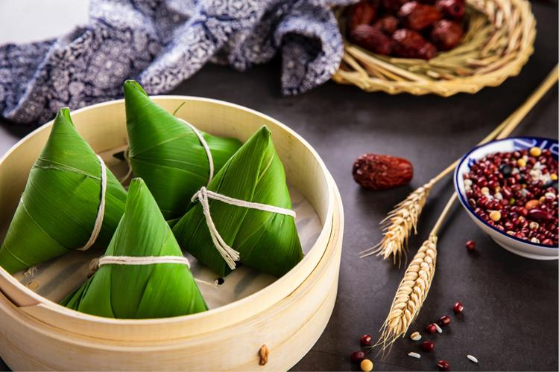
抢答题
3.背诵一句关于端午节的古诗。

Slide 41

又到一年粽飘香，你是否对华夏传统节日有所期待？
TRADITIONAL CULTURE DRAGON BOAT FESTIVAL CHINA WIND
谢谢观看

